Slide 1
Método estatístico, tipos de pesquisa, tipos de variáveis
Professora Ana Amélia Benedito Silva
aamelia@usp.br
EAH5002 - Planejamento de experimentos e análise estatística de dados

Slide 2
Pesquisa, dados e estatística
Tema, definição do problema, objetivos, ...
Metodo-
logia da
área em
estudo
Metodo-
logia
estatística
Planejamento da pesquisa
Execução da pesquisa
Execução da pesquisa
Dados
Análise dos dados
Resultados
Conclusões

Slide 3
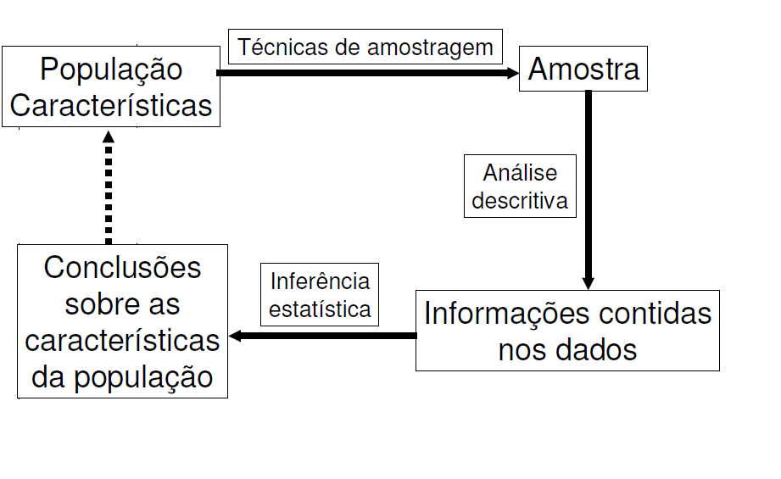
Estatística

Slide 4
Estatística
coletar dados
organizar dados
resumir dados
apresentar dados
tirar conclusões
tomar decisões
Estatística descritiva
Estatística inferencial

Slide 5
Estatística descritiva
Tabela 1 – Distribuição de pacientes segundo estado nutricional. IBRANUTRI, maio a novembro, 1996.
Estado nutricional | N | %
Nutrido | 2061 | 51,5
Desnutrido moderado | 1407 | 35,2
Desnutrido grave | 498 | 12,5
Sem diagnóstico | 34 | 0,8
Total | 4000 | 100,0
Fonte: adaptado de Soares JF, Siqueira AL, 2002

Slide 6
Estatística descritiva
Distribuição percentual de 4000 pacientes segundo estado nutricional. IBRANUTRI, maio a novembro, 1996.

Slide 7
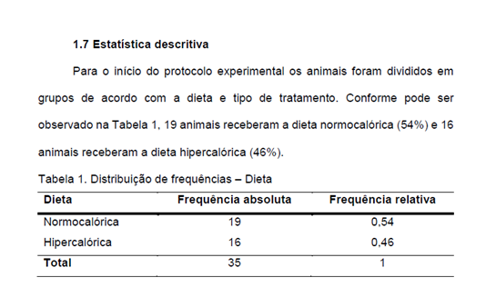
Estatística descritiva
A influência da dieta e do treinamento físico na capacidade funcional
1.7 Estatística descritiva
Para o início do protocolo experimental os animais foram divididos em grupos de acordo com a dieta e tipo de tratamento. Conforme pode ser observado na Tabela 1, 19 animais receberam a dieta normocalórica (54%) e 16 animais receberam a dieta hipercalórica (46%).
Tabela 1. Distribuição de frequências – Dieta
Dieta Frequência absoluta Frequência relativa
Normocalórica 19 0,54
Hipercalórica 16 0,46
Total 35 1

Slide 8
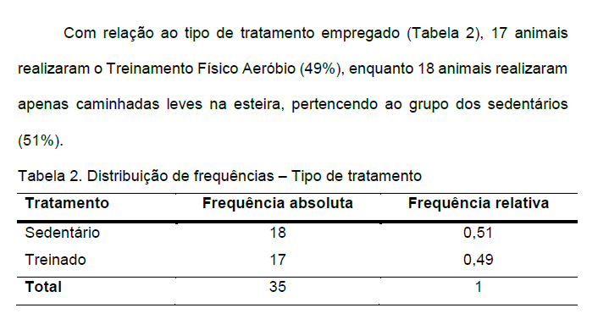
Estatística descritiva
A influência da dieta e do treinamento físico na capacidade funcional

Slide 9
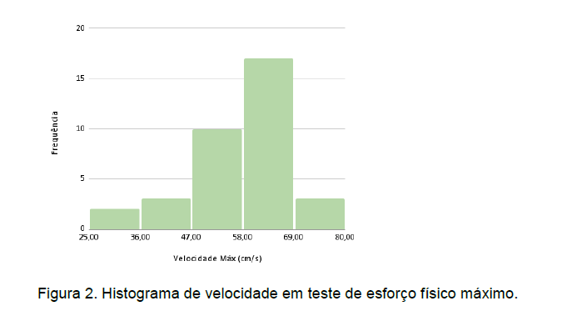
Estatística descritiva
Influência da dieta e do treinamento físico na capacidade funcional

Slide 10
Estatística Inferencial
Envolve processos de tomada de decisão
Estima características de uma população a partir de uma amostra
Pesquisas eleitorais
Pesquisas do IBOPE para programas de TV
Pesquisa para lançar nova cor de carro
Pesquisa para lançar nova cor de banco de carro

Slide 11
Tipos de Pesquisas quantitativas
LEVANTAMENTO
Características de interesse de uma população são levantadas (observadas ou medidas), mas sem manipulação.
EXPERIMENTAL
Grupos de indivíduos (ou animais, ou objetos) são manipulados para se avaliar o efeito de diferentes tratamentos.

Slide 12
Exemplo de Pesquisa de levantamento
Objetivo geral
conhecer a porcentagem de funcionários da enfermagem com queixas de sono em um hospital
Delineamento da pesquisa
fazer um levantamento de dados a partir da aplicação de um questionário sobre queixas de sono em uma amostra de funcionários em dado hospital.
Dados observados
resultados da aplicação do questionário

Slide 13
Exemplo de Pesquisa de Levantamento
Aplicação de um questionário sobre queixas de sono
POPULAÇÃO: todos os funcionários do hospital
Plano de
amostragem
AMOSTRA: parte dos funcionários do hospital
Conjunto de dados observados

Slide 14
Exemplo de Pesquisa experimental
Objetivo geral
Comparar dois métodos de treinamento de funcionários quanto à produtividade dos funcionários de determinada empresa.
Delineamento da pesquisa
Dois grupos de funcionários, sendo cada grupo treinado por um dos métodos.
Dados observados
dois conjuntos (duas amostras) de valores de produtividade, relativos a cada método de treinamento.

Slide 15
Exemplo de Pesquisa experimental
Método 1
Grupo 1 de funcionários
Amostra 1 de valores de produtividade
Grupo 2 de funcionários
Amostra 2 de valores de produtividade
Método 2

Slide 16
Pesquisa
Quem? população
elementos a serem pesquisados
O quê? variáveis
características observadas
Como? balança, termômetro, questionário
instrumento de coleta de dados

Slide 17
POPULAÇÃO Quem?
População
conjunto de elementos (pessoas, objetos, eventos) que podem ser observados, com respeito às características (variáveis) que se se pretende investigar.
Toda a população
Censo
Abrangência
da pesquisa
Parte da população
Amostragem

Slide 18
Instrumentos de coleta Como?
Questionários
Entrevistas
Termômetros
Balanças
Medidores de pressão arterial

Slide 19
VARIÁVEIS (O quê?)
Variáveis
são as características que podem ser observadas (ou medidas) em cada elemento da população, sob as mesmas condições.

Slide 20
Variáveis e dados
Ex: Alunos da turma
Variáveis
Aluno | Sexo | Faltas | Nota
1 | masc. | 2 | 9,20
2 | masc. | 1 | 9,00
3 | fem. | 5 | 8,50
4 | masc. | 0 | 10,00
5 | fem. | 0 | 6,30
6 | fem. | 9 | 4,90
7 | fem. | 2 | 7,00
8 | fem. | 4 | 7,30
9 | masc. | 6 | 5,40
10 | masc. | 0 | 8,00
... | ... | ... | ...
Casos
(elementos
observados da
população)
Dados

Slide 21
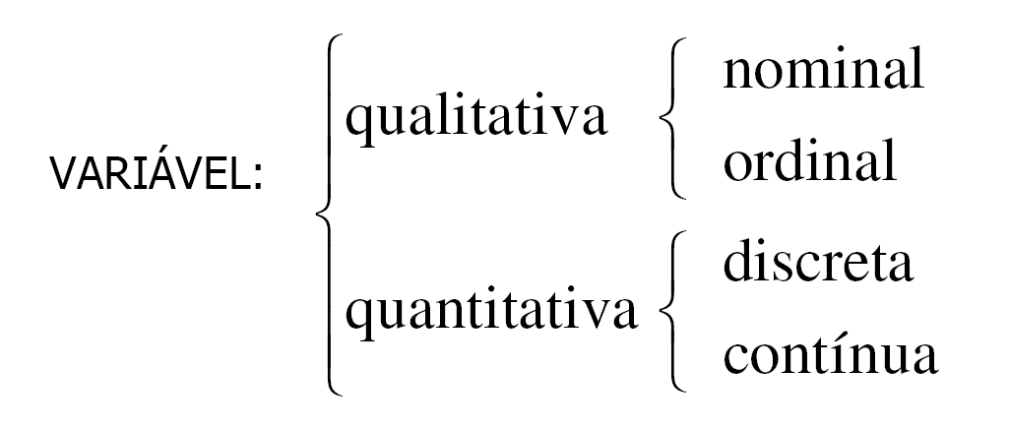
Tipos de variáveis

Slide 22
Tipos de variáveis
QUALITATIVAS – expressas por palavras ou códigos que designam categorias.
Nominais: categorias não seguem uma ordem
variável cor dos olhos → categorias: azul, verde, preto
variável estado civil → categorias: casado, solteiro, viúvo, separado
Ordinais: categorias seguem uma ordem
variável classificação de hotel → categorias: *, **, ***, ****, *****
variável nível socioeconômico → categorias: A, B, C, D, E
variável avaliação do governo → categorias: ótimo, bom, regular, péssimo

Slide 23
Tipos de variáveis
QUANTITATIVAS – expressas por números
Discretas: resultam de uma contagem (sem unidade)
variável quantidade de alunos por curso da EACH
variável quantidade de mortes por COVID-19 por UF
Contínuas: resultam de uma medida (com unidade: Kg, cm, litros)
variável “peso” (Kg)
variável “altura” (cm)

Slide 24
Exercícios
Classifique as seguintes variáveis:
tempo numa prova de maratona
time favorito de futebol
religião
pressão arterial medida por aparelho
número de habitantes nos países da América do Sul
escala de satisfação com o presidente da República: ótimo, bom, regular, péssimo
classificação de filmes, segundo a crítica

Slide 25
Exercícios
Forneça um exemplo a partir da sua pesquisa ou atividade professional para cada tipo de variável:
variável qualitativa nominal
variável qualitativa ordinal
variável quantitativa discreta
variável quantitativa contínua

